Slide 1
ЛР2: Фильтры размытия изображений
Язык программирования Питон

Slide 2
Цель работы
Создать программу, которая размывает заданное изображение гауссовым фильтром заданного радиуса
Ручками на массиве пиксельных данных

Slide 3
Фильтр
Устройство или алгоритм обработки сигналов, выделяющий желательные и подавляющий нежелательные сигналы
ФВЧ, ФНЧ, …

Slide 4
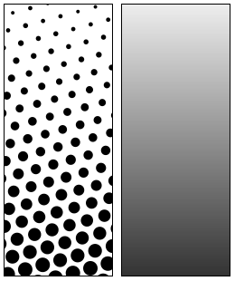
Пример: обращение полутонового преобразования
В монохромной печати нельзя плавно варьировать краску
Серый не получается разбавлением черного
Поэтому полутона растеризуются точками одного цвета, но разного размера
Обратное преобразование?
Размытие
растеризация
?

Slide 5
Размытие
Усреднение?
Размер в пикселях r
Заменяем каждый пиксель на cреднее по квадрату ±r
Позаботиться о краях

Slide 6
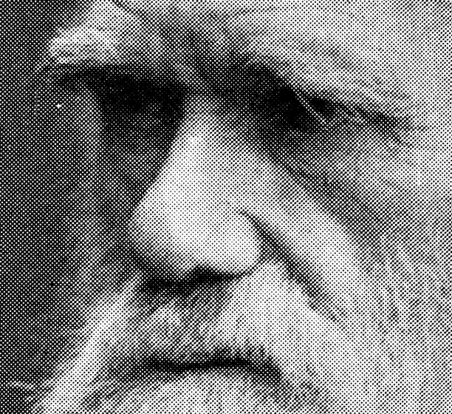
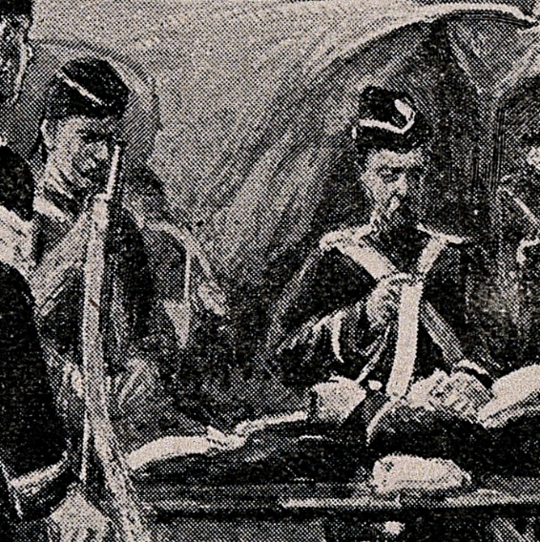
Два файла-образца
"Полутоновые" изображения darwin, ambcorps
https://commons.wikimedia.org/wiki/File:Portrait_of_Charles_Darwin._Wellcome_M0010103.jpg
https://commons.wikimedia.org/wiki/File:An_ambulance_corps_at_work_in_the_field._Halftone._Wellcome_V0015759.jpg

Slide 7
pillow
пакет обработки изображений, форк старой библиотеки PIL (Python Imaging Library)
позволяет
читать различные форматы
записывать PNG
получать пиксели в виде числового массива
строить изображение из числового массива

Slide 8

Pillow

Slide 9
Как читать файлы изображений
from PIL import Image
img = Image.open('darwin.png')
img.load()
Тогда img.size дает пару (W ширина, H высота). Режим изображения img.mode. 'L' означает градации серого 0..255 (0 – черный, 255 – белый)
img.getpixel((x,y)) дает значение пикселя с координатами x, y. передавать именно как пару, поэтому в скобках, x слева направо, y сверху вниз, считая с нуля

Slide 10
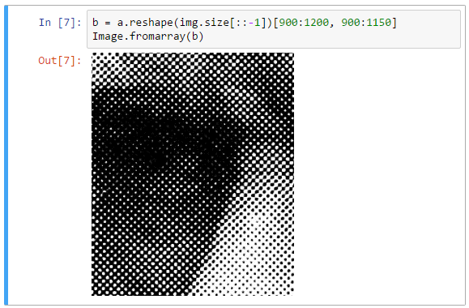
…просматривать
В Jupyter Notebook, если изображение типа Image является последней строкой ячейки, оно отрисовывается автоматически прямо на странице

Slide 11
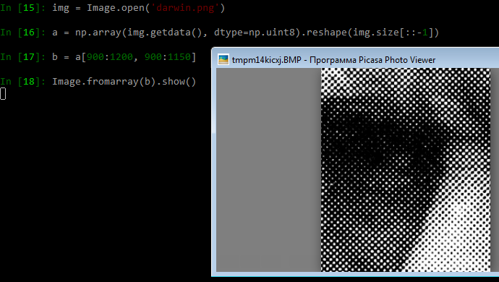
.. просматривать сохранять
В консоли можно вызывать метод .show() объекта Image для показа в системном средстве просмотра:

Slide 12
Пиксельные данные
>>> img.getpixel((2,1))
128
>>> img.getpixel((3,1))
0
>>> img.getpixel((0,2))
255
 |  | (2,0)
 |  | (2,1) | (3,1)

Slide 13
(псевдо)Массив getdata
img.getdata()
линейный масcив от 0 до W × H ‒ 1
>>> img.getdata()[2]
255
>>> img.getdata()[6]
128
>>> img.getdata()[7]
0
<PIL.Image.Image image mode=L size=4x3 at 0x47E8C50>
0 | 1 | 2 | 3
4 | 5 | 6 | 7
8 | 9 | 10 | 11

Slide 14
…сохранять
In [19]: newpic = Image.fromarray(b)
In [20]: newpic.mode = 'L'
In [21]: newpic.save('newpic.png')

Slide 15
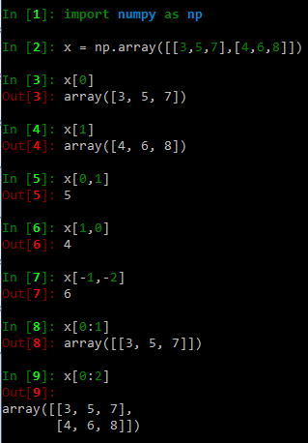
Ломти(slice)

Slide 16
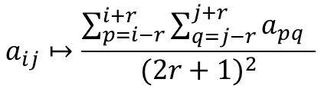
Простое равномерное усреднение в квадрате ±r
 | j - r | j - 2 | j - 1 | j | j + 1 | j + 2 | j + r
 |  |  |  |  |  |  |  | i – 3
 |  |  |  |  |  |  |  | i – 2
 |  |  |  |  |  |  |  | i -1
 |  |  |  | a[i,j] |  |  |  | i
 |  |  |  |  |  |  |  | i + 1
 |  |  |  |  |  |  |  | i + 2
y |  |  |  |  |  |  |  | i + r
 | x
$$a_{ij}↦\frac{\sum_{p=i−r}^{i+r}{\sum_{q=j−r}^{j+r}{a_{pq}}} }{{(2r+1)}^{2}}$$
На картинке r = 3, среднее берется в квадрате 7x7
сумма включает три нуля и остальные 46 значений равны 255
средн = (0+46*255)/49 ≈ 239
Что происходит на краях, например i=1? Так как строки -2 не существует, среднее содержит меньше слагаемых

Slide 17
Равномерно усредняющее размытие, Питон
from PIL import Image
import numpy as np
def blur_py(img, r):
w, h = img.size
a = np.array(img.getdata(), dtype=np.uint8)\
.reshape(h, w)
b = np.zeros((h,w), dtype=np.uint8)
for i in range(h):
for j in range(w):
s = 0.
up, bt = max(i-r,0), min(i+r+1,h)
lf, rt = max(j-r,0), min(j+r+1,w)
n = (bt-up)*(rt-lf)
for y in range(up,bt):
for x in range(lf,rt):
s += a[y,x]
b[i,j] = s / n
return Image.fromarray(b)

Slide 18
OpenCV

Slide 19
Библиотека OpenCV
Начала создаваться Intel в 1999 году, в основном в Intel Russia
Сбора лучшего опыта и наиболее оптимизированных алгоритмов
Является наиболее популярной и широко используемой библиотекой в этой компьютерного зрения
Первая версия была в 2006, затем разработка продолжалась в отдельной независимой организации.
Основной язык реализации C++.
Имеются привязки к Python, Java и MATLAB, для многих платформ. К сожалению, официальные скомпилированные пакеты включают только привязки для Python 2.7,

Slide 20
Зачитываем изображение
import cv2
img = cv2.imread('darwin.png')
После этого img – массив NumPy

Slide 21
Гауссово размытие

Slide 22
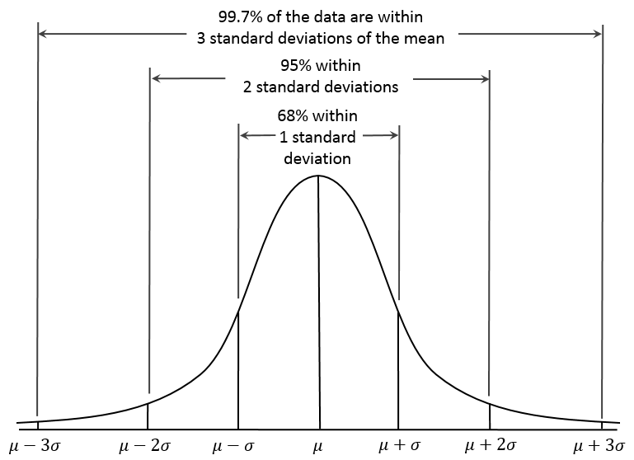
Гауссово размытие
Усредняет пиксели изображения при помощи нормального распределения

Slide 23
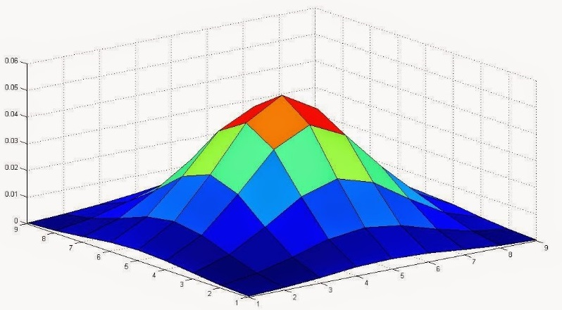
Дискретное гауссово усреднение
Пример массива coef для r=3, σ = 0.38*3 = 1.14
Сумма = 1
Симметрично
Максимальное ( в центре) больше минимального (по углам) в ≈1000 раз
Эти числа – множители, веса́, на которые умножаем пиксели в квадрате и складываем = каждый пиксель заменяем на взвеш. среднее квадратика с центром в нем
0.000121 | 0.000826 | 0.002621 | 0.003851 | 0.002621 | 0.000826 | 0.000121
0.000826 | 0.005658 | 0.017943 | 0.026363 | 0.017943 | 0.005658 | 0.000826
0.002621 | 0.017943 | 0.056907 | 0.083609 | 0.056907 | 0.017943 | 0.002621
0.003851 | 0.026363 | 0.083609 | 0.122841 | 0.083609 | 0.026363 | 0.003851
0.002621 | 0.017943 | 0.056907 | 0.083609 | 0.056907 | 0.017943 | 0.002621
0.000826 | 0.005658 | 0.017943 | 0.026363 | 0.017943 | 0.005658 | 0.000826
0.000121 | 0.000826 | 0.002621 | 0.003851 | 0.002621 | 0.000826 | 0.000121

Slide 24
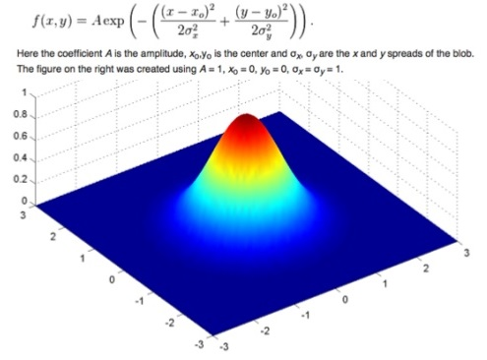
Дискретное гауссово усреднение?
Значения берутся только до ±r, где сигма берется как 0.38r, дальше считаются нулями
Нормируются так, что сумма в квадрате ±r равна 1

Slide 25
Веса
При арифм усреднении мы сужаем диапазон. Если у каждого черного пикселя есть светлый сосед в пределах окна, на усредненном чисто черных пикселей уже не будет вообще
Среднее арифметическое (10+20+22+24+27)/5
Распишем 0.2*10 + 0.2*20+ 0.2*22+0.2*24 +0.2*27
Давайте сам пиксель (по центру) будет важнее:
0.01*10 + 0.2*20+ 0.59*22+0.2*24 +0.01*27

Slide 26

Задание 2: программа
зачитывает изображение и сохраняет результат обработки гауссовым фильтром в квадрате от –r до +r, где параметр σ равен 0,38r:
ЗАПРЕЩАЕТСЯ использовать готовые функции фильтрации (например, в PIL есть ImageFilter.BLUR)
РАЗРЕШАЕТСЯ использовать numpy-функции и пренебрегать эффектами на краях изображения

Slide 27
Установка нужных библиотек
Особенно в Windows

Slide 28
Установка pillow
pip install pillow
зависит от olefile
если под Windows есть ошибки, проще скачать и установить предкомпилированные колеса (пакеты wheels) с https://www.lfd.uci.edu/~gohlke/pythonlibs/
колесо для olefile: https://download.lfd.uci.edu/pythonlibs/zhckc95n/olefile-0.44-py2.py3-none-any.whl

Slide 29
pillow
колесо для pillow: надо выбрать свою версию и разрядность Питона:
Pillow‑4.3.0‑cp27‑cp27m‑win32.whl
Pillow‑4.3.0‑cp27‑cp27m‑win_amd64.whl
Pillow‑4.3.0‑cp35‑cp35m‑win32.whl
Pillow‑4.3.0‑cp35‑cp35m‑win_amd64.whl
Pillow‑4.3.0‑cp36‑cp36m‑win32.whl
Pillow‑4.3.0‑cp36‑cp36m‑win_amd64.whl
и т.д.

Slide 30
numpy+MKL
колесо для numpy (>100MB): надо выбрать свою версию и разрядность Питона:
numpy‑1.13.3+mkl‑cp27‑cp27m‑win32.whl
numpy‑1.13.3+mkl‑cp27‑cp27m‑win_amd64.whl
numpy‑1.13.3+mkl‑cp34‑cp34m‑win32.whl
numpy‑1.13.3+mkl‑cp34‑cp34m‑win_amd64.whl
numpy‑1.13.3+mkl‑cp35‑cp35m‑win32.whl
numpy‑1.13.3+mkl‑cp35‑cp35m‑win_amd64.whl
numpy‑1.13.3+mkl‑cp36‑cp36m‑win32.whl
numpy‑1.13.3+mkl‑cp36‑cp36m‑win_amd64.whl

Slide 31
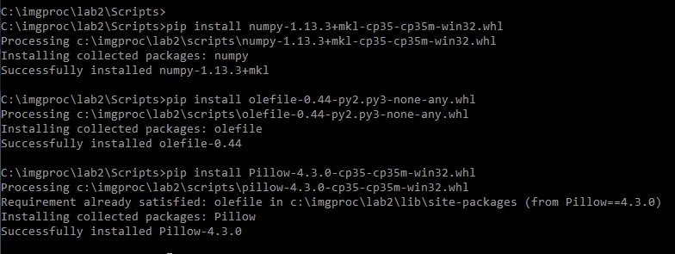
Установка колес Windows
Поместите .whl файлы в папку Scripts вашей инсталляции Питона, где лежит pip.exe
Откройте командную строку, перейдите в папку Scripts, установите колеса при помощи pip instal l

